Slide 1
PRESTENTACION
Antecedentes históricos
Concepto de Administración
Proceso de Admon
Qué es la Empresa
Areas y clasificación de la Empresa
Recursos de la Empresa
Actividades de la Admon según Fayol
Areas funcionales de la Empresa

Slide 2
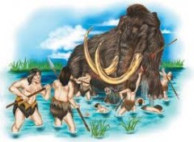
ADMINISTRACION. Antecedentes historicos
Desde que le hombre apareció en la Tierra ha trabajado para subsistir, tratando de lograr en sus actividades la mayor efectividad posible, para ello ha utilizado cierto grado de adminitración.
EPOCA PRIMITIVA
División del trabajo por edad y sexo
El hombre utiliza en forma rudimentaria la admon a trabajar en grupo,
ejemplo la caza del mamut.
PERIODO AGRICOLA
Vida sedentaria
Aparicion del Estado
Desarrollo de grandes civilizaciones, apoyándose en la administración empírica del trabajo colectivo y de los tributos.

Slide 4
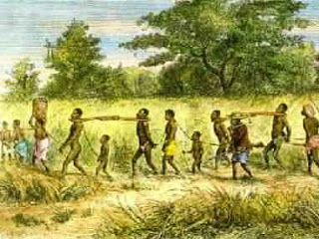
ANTIGÜEDAD GRECOLATINA
Aparición del esclavismo
-Aplicación de la admon mediante una estricta supervisión del trabajo y sanciones de tipo físico.
FEUDALISMO
Inicialmente la administración de los feudos se efectúa de acuerdo al criterio del señor feudal
Posteriormente, los siervos se independizan, apareciendo los talleres artesanales.
Nuevas formas de admon: estructuras de trabajo extensas, niveles de supervisión escasos.
Surgen los gremios(antecedentes del sindicato)

Slide 5
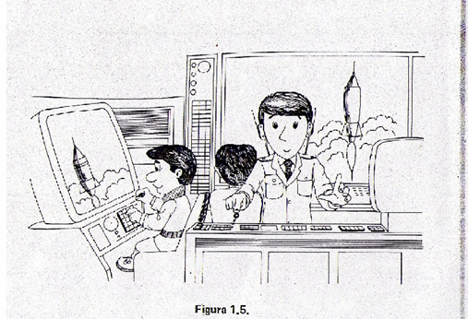
REVOLUCION INDUSTRIAL
Centralizacion de la producción
Auge industrial
Administración de tipo coercitivo
Explotación inhumano del trabajador (horarios excesivos,ambiente de trabajo insalubre, labores peligrosas ,etc)
SIGLO XX
Gran desarrollo tecnológico e industrial.
Surge la administración científica
Aparecen numerosos investigadores de la administración.

Slide 6
CONCEPTO DE ADMINISTRACION
El esfuerzo coordinado de un grupo social para obtener un fin con la mayor eficiencia y el menor esfuerzo posible.
Comunmente se dice que “administrar es hacer algo a traves de otros”
DEFINICION INTEGRAL:
“Proceso cuyo objeto es la coordinación eficaz y eficiente de los recursos de un grupo social para lograr sus objetivos con la máxima productividad, eficiencia y calidad.”

Slide 7
PROCESO ADMINISTRATIVO
¿QUÉ SE QUIERE HACER?
¿QUÉ SE VA A HACER?
¿COMO SE VA A SER?
II ORGANIZACION
VER QUE SE HAGA
III
¿CÓMO SE HA REALIZADO?
IV
PLANEACION
I
CONTROL
DIRECCION

Slide 8
PROCESO ADMINITRATIVO
Fase Mecánica o estructural
- Planeación: Mision Políticas
Vision Programas
Propósitos Presupuestos
Objetivos Procedimientos
- Organización: División del trabajo Jerarquización
Departamentalización
Descripción de funciones
Coordinación

Slide 9
PROCESO ADMINITRATIVO
Fase Dinámica u operativa
- Dirección o ejecucion: Toma de decisiones Motivacion
Integración Comunicación
Supervisión
- Control: Identificación de estándares Medición
Detección de desviaciones Comparación
Corrección Retroalimentación

Slide 13
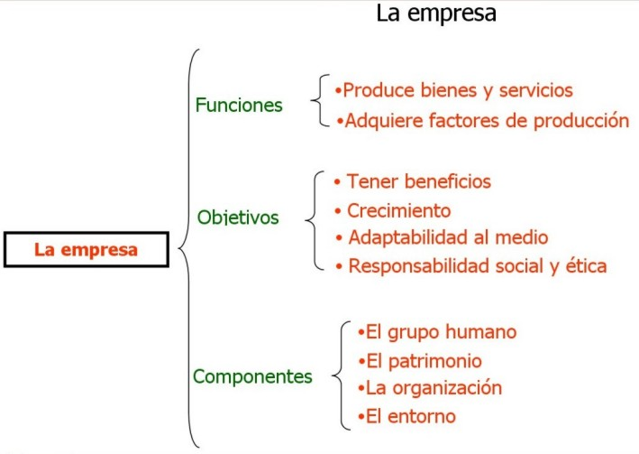

Slide 14
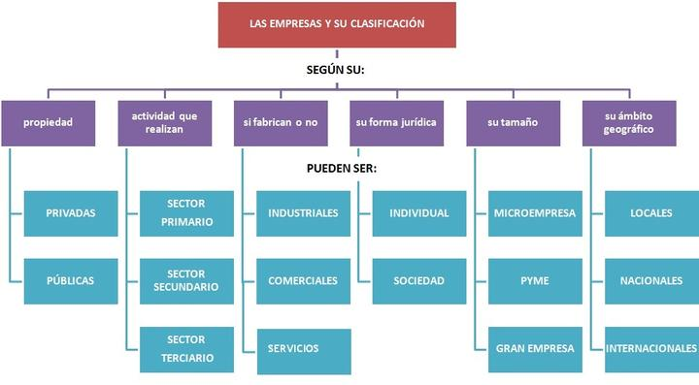

Slide 16
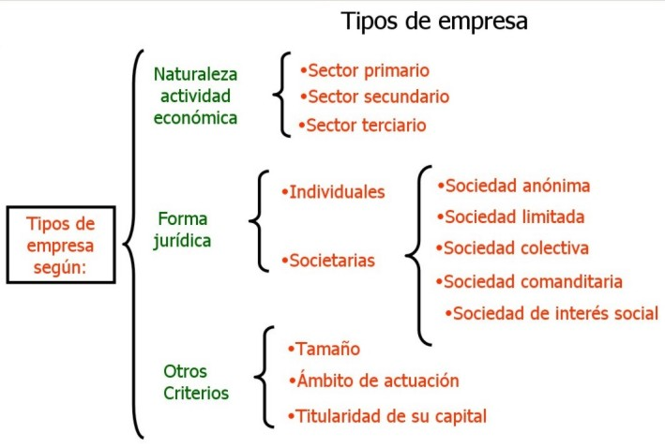

Slide 24
RECURSOS DE LA EMPRESA

Slide 25
Henry Fayol padre de la Teoría Moderna de la Administración
Fayol encontró que todas las actividades de una empresa podían ser divididas en seis categorías.
Técnicas: producir o fabricar productos.
Comerciales: comprar materia prima y vender productos
Financieras: adquirir y usar el dinero necesario.
De seguridad: proteger a los empleados y la propiedad
Contables: registrar y analizar costos, utilidades y pasivos: hacer balances y recoger estadísticas.
Administrativas: planear, organizar, dirigir y controlar.

Slide 26
AREAS FUNCIONALES DE LA EMPRESA

Slide 27
AREA DE PRODUCCION
Es la encargada de programar y desarrollar estrategias para la elaboración de productos.
Manejo de inventarios
Adquisición de materiales e insumos
Diseño de Producto
Control de Calidad
Programación de Producción
Organización del área de trabajo
Seguridad Industrial
Mantenimiento

Slide 28
Area de Finanzas
La empresa realiza permanentemente transacciones comerciales, el áreas de finanzas tiene que administrar todo movimiento de dinero y capital utilizado para el funcionamiento del sistema. Algunas funciones son:
Elaboración de presupuestos
Obtención de recursos
Control del manejo del dinero
Créditos y cobranzas
Análisis de costos
Inversiones
Tesoreria
Contabilidad General
Relaciones financieras.

Slide 29
Area de Talento Humano
Determina los medios adecuados para tratar individual y colectivamente los miembros de un equipo de trabajo, de tal manera que éstos contribuyan a alcanzar los objetivos de la empresa. Algunas funciones son:
Vinculación de personal
Desarrollo de personal
Gestión administrativa de personal
Remuneración
Relaciones laborales
Bienestar social

Slide 30
Area de Mercadeo
Desarrolla las actividades relacionadas con la promoción, venta y distribución en el mercado de los bienes y servicos que produce la empresa, de manera que satisfaga las necesidades de los clientes.
Algunas de sus funciones son:
Análisis de la competencia
Planeación del mercado
Políticas de ventas
Publicidad
Segmentación del mercado
Venta de productos y servicios
Exhibición comercial
Evaluación postventa

Slide 31
LA EMPRESA Y EL MEDIO AMBIENTE
La Responsabilidad social de la empresa
La empresa tiene la obligación de ayudar a solucionar sus problemas
El medio ambiente influye sobre ella:
Factor economico. Estudio sobre la inflación
Factor político y legal: los impuestos, la estabilidad política, la efectividad de los grupos de presión, la protección policiaca, la existencia de restricciones de comercio, la flexibilidad de la ley y los cambios legales están entre los aspectos que incluye este factor

Slide 32
LA EMPRESA Y EL MEDIO AMBIENTE
Factor social: abarca el estado social otorgado a las personas de la empresa, que es aceptable respecto a los logros personales en la cultura y la opinión común con relación a la riqueza.
Factor tecnológico: se refiere a las formas para transformar los recursos en un producto o servicio. Incluye el descubrimiento y uso de los nuevos materiales, métodos y máquinas.
Factor educativo: está compuesto por la actitud general hacia la educación, el nivel de alfabetización y los práctico de la educación que se ofrezca

Slide 33
HENRY FAYOL PADRE DE LA ADMINSTRACION
Técnicas: producir o fabricar productos.
Comerciales: comprar materia prima y vender productos.
Financieras: adquirir y usar el dinero necesario.
De seguridad: proteger a los empleados y la propiedad.
Contables: registrar y analizar costos, utilidades y pasivos, hacer balances y recoger estadíticas.
Administrativas: planear, organizar, dirigir y controlar.

